Slide 1
Princípios de Microbiologia (LFN0325)
Fatores físicos e químicos no crescimento de microrganismos
Prof. José Belasque
Departamento de Fitopatologia e Nematologia ESALQ/USP

Slide 2
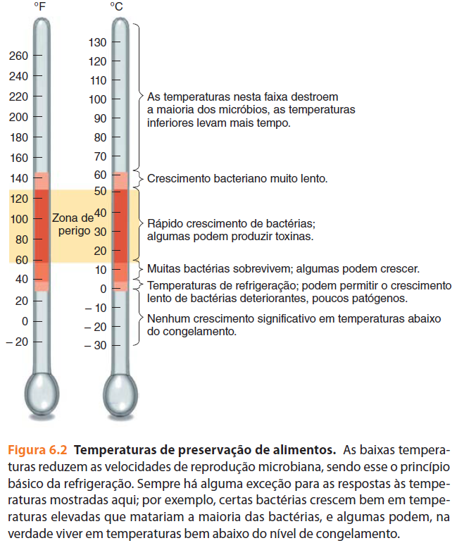
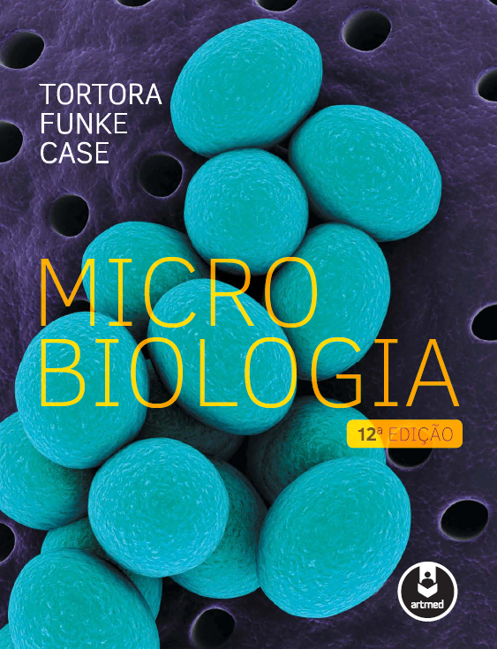
fatores físicos
temperatura

Slide 3
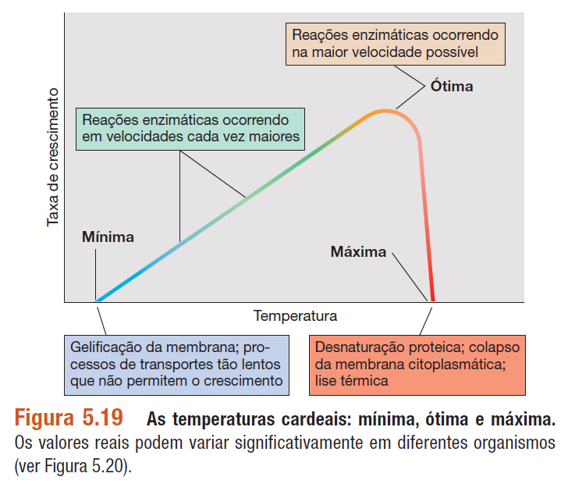

Slide 4
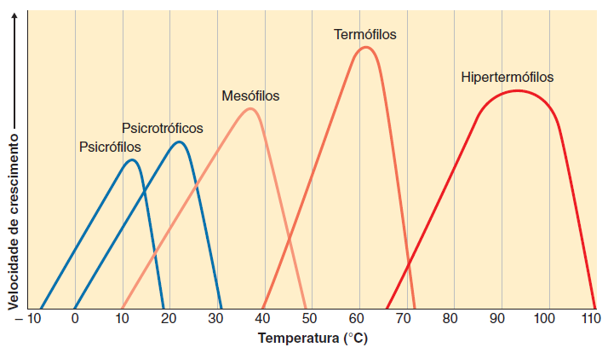
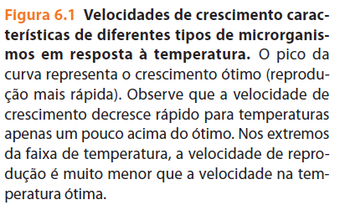
fatores físicos
temperatura

Slide 5
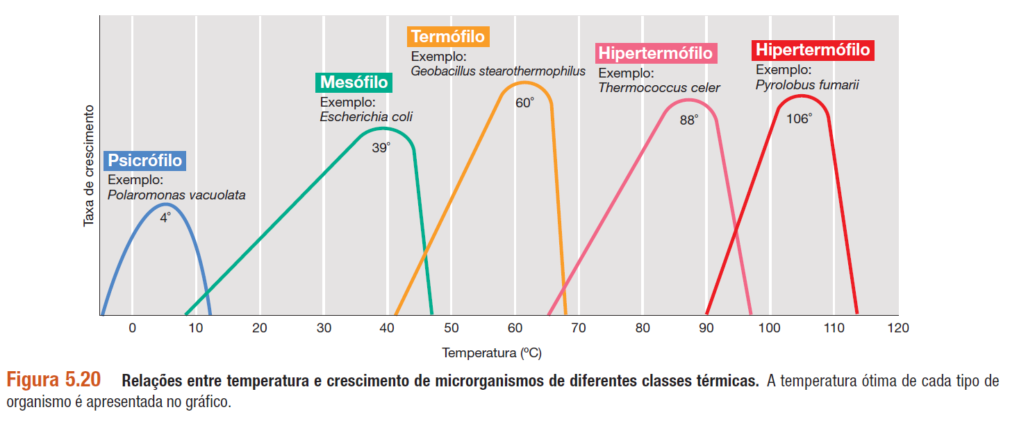

Slide 6
fatores físicos
pH
muitas bactérias crescem em pH 6,5 a 7,5
muitos fungos crescem em pH 5,0
há exceções
neutrófilos
acidófilos
alcalófilos (ou alcalifílicos)

Slide 7
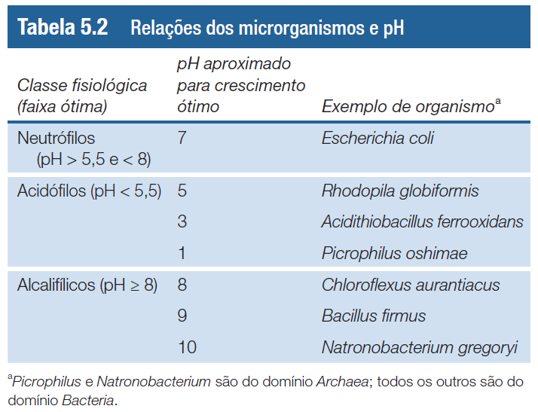

Slide 8
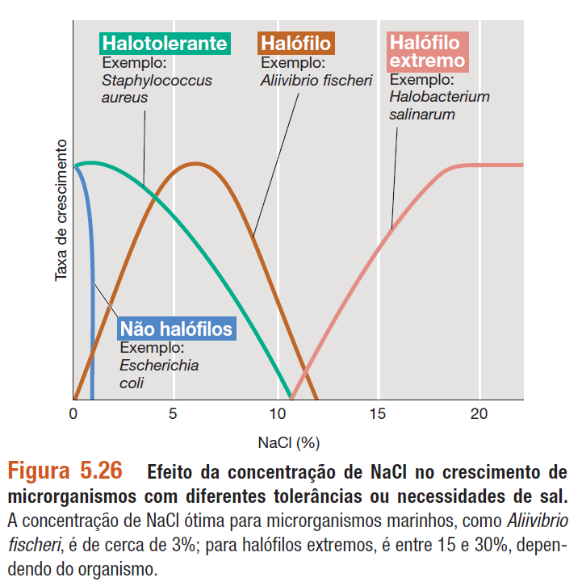
pressão osmótica
osmófilos
crescem em ambientes ricos em açúcares
xerófilos
crescem em ambientes com baixa disponibilidade de água

Slide 9
cultivo de microrganismos
aplicações do conhecimento
fatores físicos (temperatura, pH e pressão osmótica)
temperatura e pH influenciam fortemente a ação de enzimas e o metabolismo microbiano
pressão osmótica influencia a movimentação de água, nutrientes e outras moléculas para o interior/exterior da célula

Slide 10
fatores químicos
nutrientes
macronutrientes
micronutrientes e elementos-traço
fatores de crescimento

Slide 11
fatores químicos
macronutrientes
carbono
presente em todos compostos orgânicos
metade peso seco células
absorvido de compostos orgânicos (heterotróficos) ou CO₂ (autotróficos)

Slide 12
fatores químicos
macronutrientes
nitrogênio, enxofre e fósforo
proteínas (N e S)
ATP e fosfolipídeos
DNA e RNA (N e P)

Slide 13
fatores químicos
macronutrientes
nitrogênio, enxofre e fósforo
absorção N: proteínas, amônio (NH₄⁺), amônia (NH₃), nitratos (NO₃⁻) ou N₂ (nitrogênio gasoso)
absorção S: alguns aminoácidos e sulfato (SO₄⁻)
absorção P: fosfato (PO₄³⁻)

Slide 14
fatores químicos
macronutrientes
cálcio, magnésio e potássio
cofatores para reações enzimáticas
micronutrientes
cofatores enzimáticos
Fe, Cu, Zn, Mo e outros

Slide 15
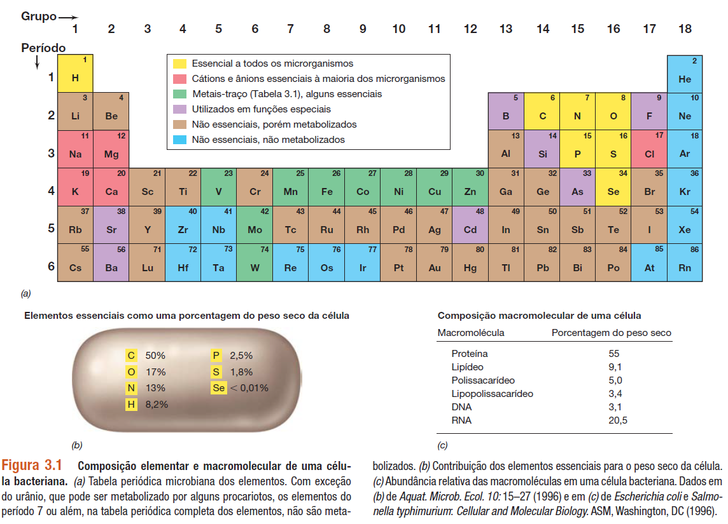

Slide 16
fatores químicos
nutrientes
macronutrientes
micronutrientes e elementos-traço
fatores de crescimento
compostos orgânicos essenciais não sintetizados pelos microrganismos
exemplos: vitaminas e alguns aminoácidos

Slide 17
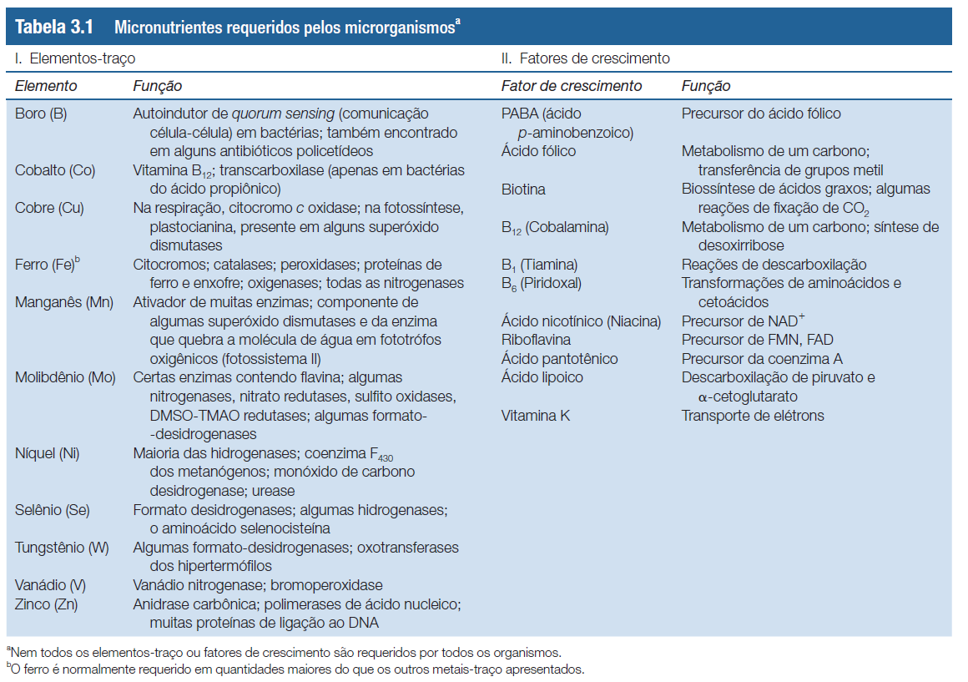

Slide 18
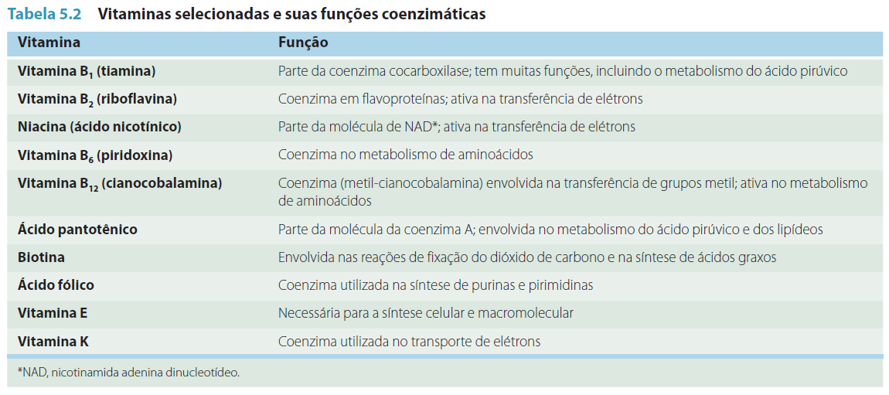
fatores químicos

Slide 19
fatores químicos
oxigênio
aeróbios vs. anaeróbios
formas tóxicas de O₂
formas tóxicas | representação | agente neutralizante
radical superóxido (ânion superóxido) | O₂⁻ | superóxido dismutase
ânion peróxido | O₂²⁻ | catalase peroxidase
ozônio | O₃ | -
radical hidroxila | OH⁻ | -

Slide 20
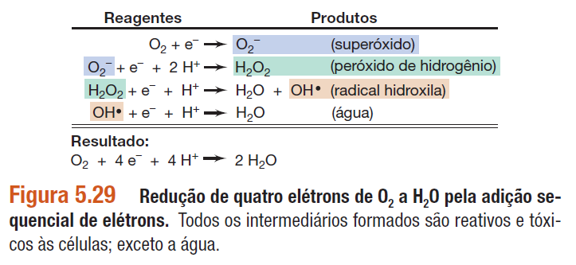
fatores químicos
oxigênio

Slide 21
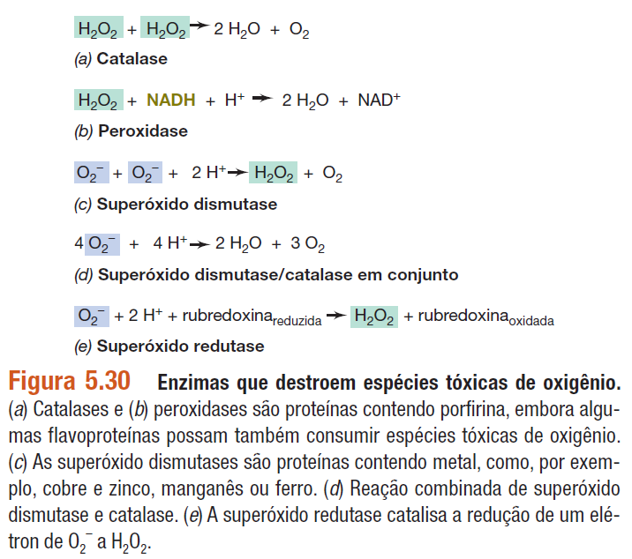
fatores químicos

Slide 22
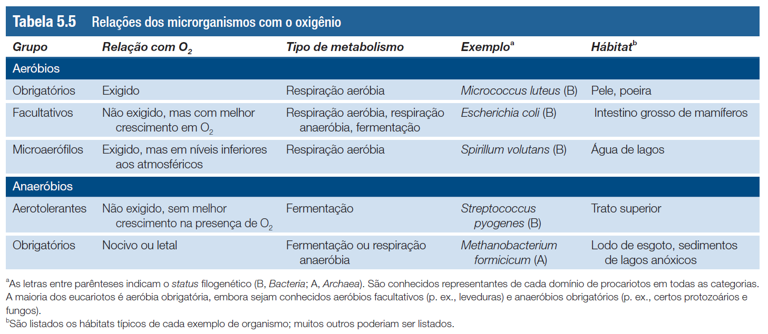

Slide 23
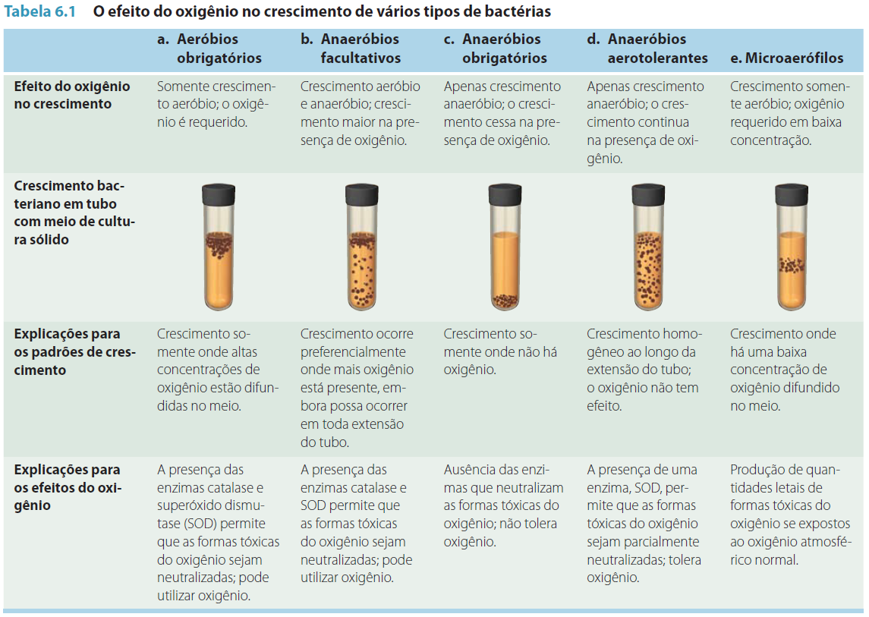

Slide 24
fatores químicos
macronutrientes
C, N, P, S, H, Na, Ca, Mg, Cl, K
micronutrientes e elementos-traço
Fe, Mn, Co, Cu, Zn, Mo, Ni
fatores de crescimento
oxigênio
água

